Slide 1
Название проекта
«Мы вместе»

Slide 2
Основная цель
Создать условия для успешного функционирования и развития системы патриотического воспитания молодёжи Долгоруковского муниципального района.

Slide 3
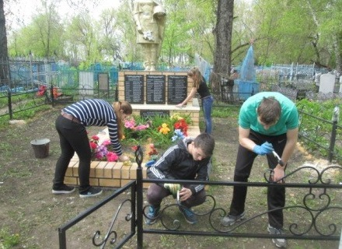
Добровольческая акция «Обелиск»

Slide 4
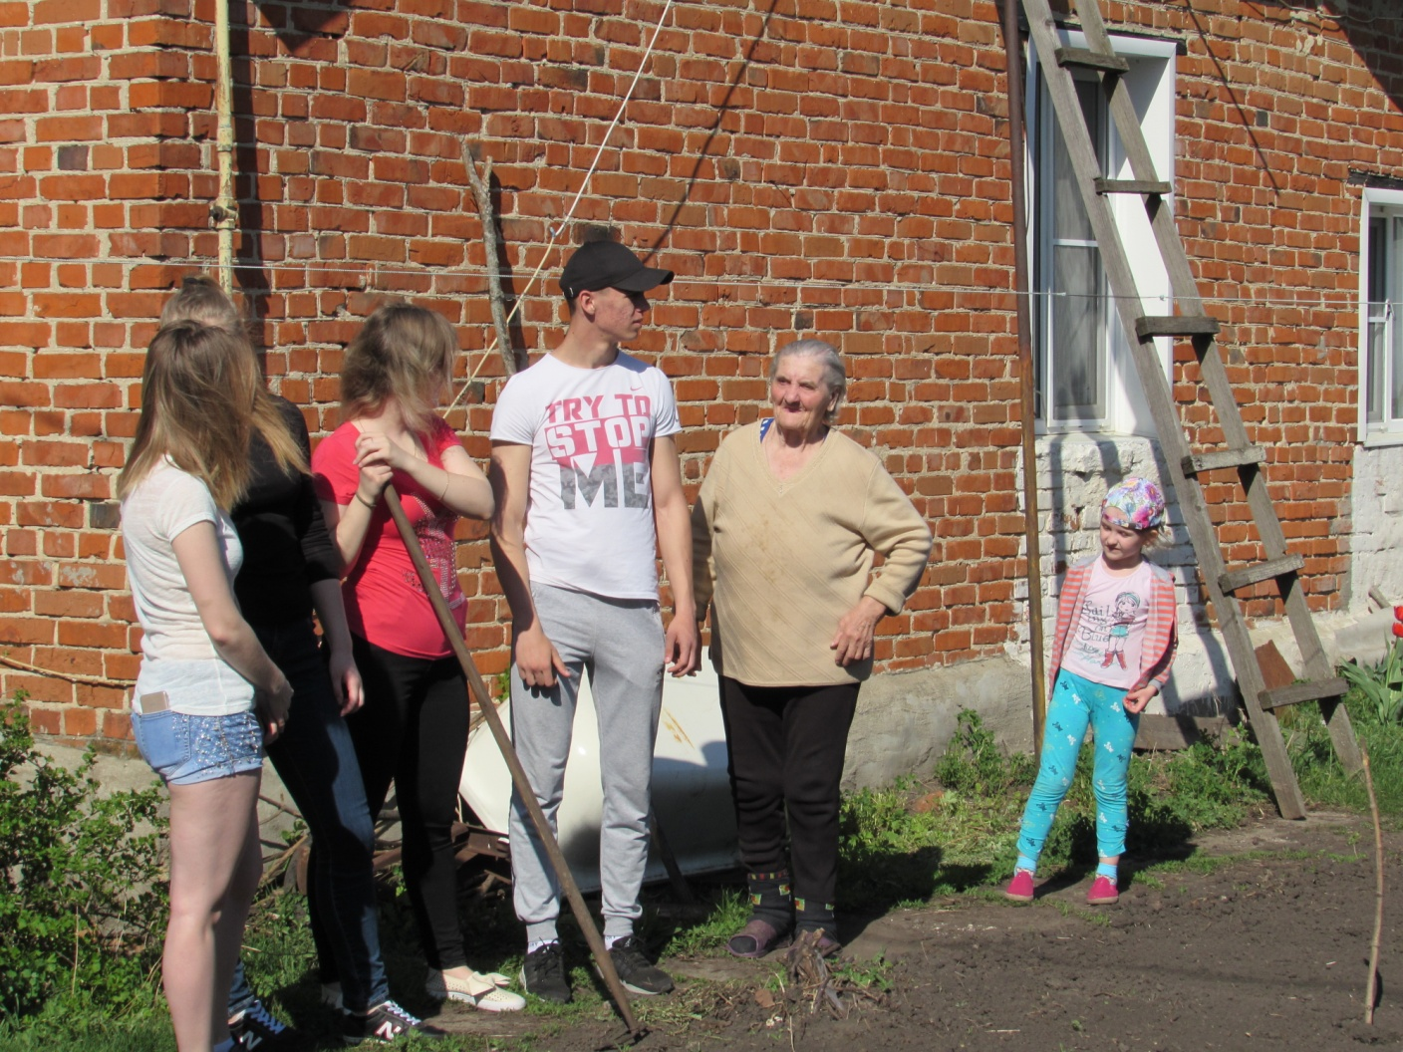
Добровольческая акция «Ветеран живёт рядом»

Slide 5
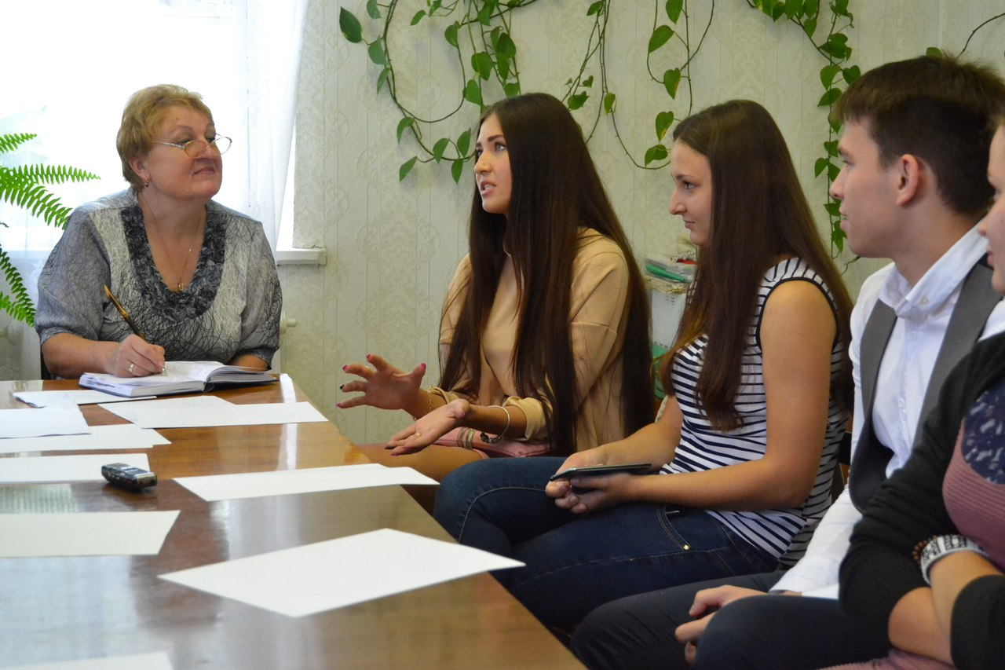
Краеведческая конференция

Slide 6
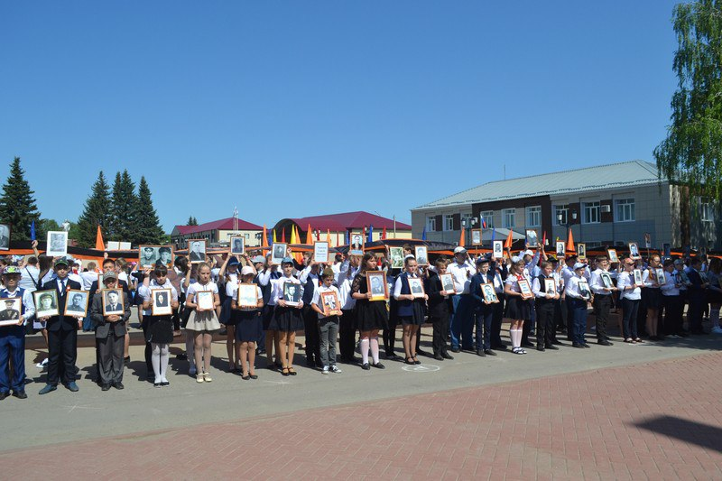
Всероссийская акция «Бессмертный полк»

Slide 7
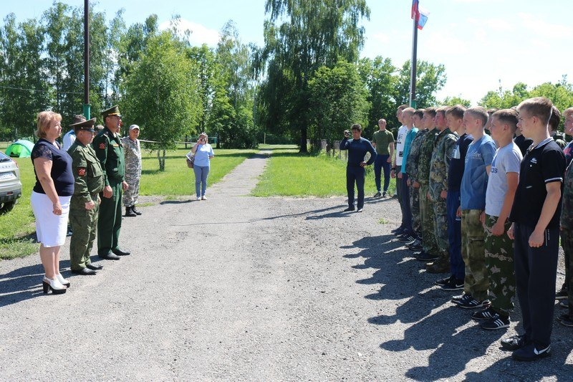
Военно – полевые сборы для старшеклассников

Slide 8
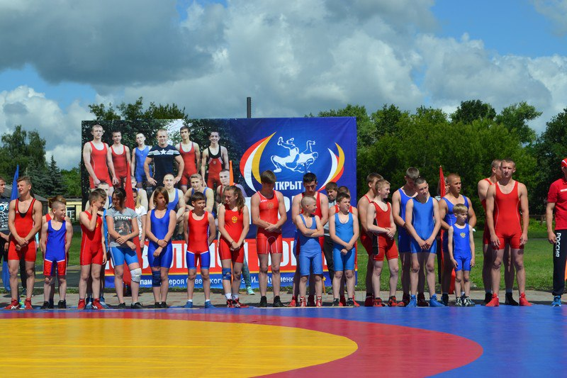
Чемпионат по вольной борьбе, посвящённый памяти Героя Советского Союза И. Дудченко

